Slide 1
«Использование икт в работе педагога-психолога с детьми, имеющими особые образовательные потребности»
(из опыта работы)
Зубрилкина Евгения Сергеевна
учитель начальных классов,
педагог-психолог
ГБОУ СОШ №1
«Образовательный центр»
пгт. Стройкерамика

Slide 2
Виды работ и содержание деятельности психолого-педагогического сопровождения
Психологическое просвещение – формирование у всех участников образовательного процесса потребностей в психологических знаниях, желания использовать их в интересах собственного развития;
Профилактика – предупреждение возникновения явлений дезадаптации обучающихся, профессионального выгорания педагогов, формирование у всех участников образовательного процесса потребности в здоровом образе жизни; разработка конкретных рекомендаций;
Диагностика – психолого-педагогическое изучение обучающихся на протяжении всего периода обучения, определение индивидуальных особенностей и склонностей личности, потенциальных возможностей, профессиональном самоопределении, а также выявлении причин и механизмов нарушений в обучении, развитии и социальной адаптации;
4. Развивающая работа - формирование потребности в новом знании, возможности его приобретения и реализации в деятельности и общении;
5. Коррекционная работа – организация работы с обучающимися, имеющими проблемы в обучении, поведении и личностном развитии, выявленные в процессе диагностики;
6. Консультирование – помощь участникам образовательного процесса в осознании ими природы их затруднений, в анализе и решении психологических проблем;

Slide 3
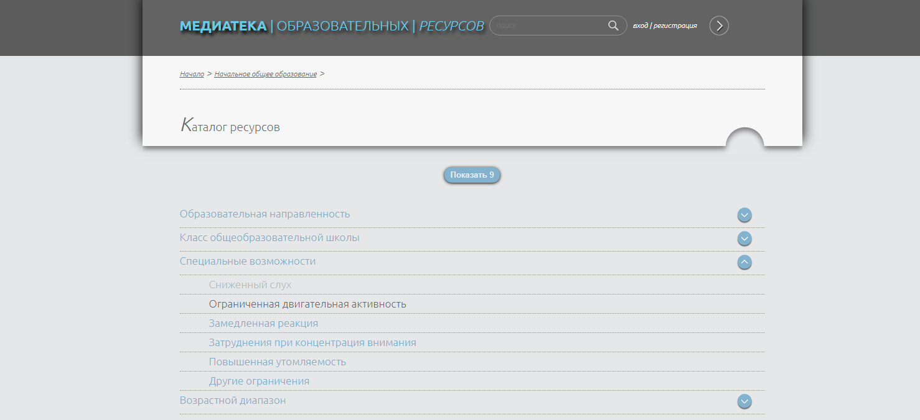
Коррекционно-развивающая деятельность.

Slide 4
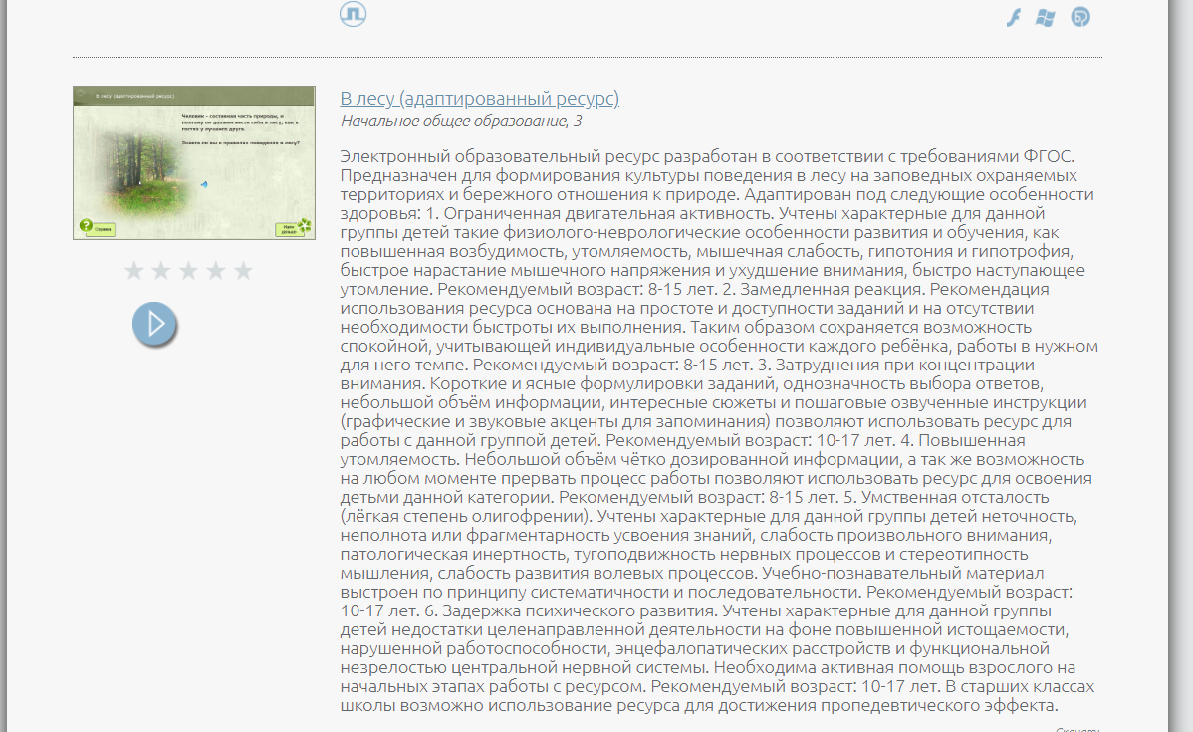

Slide 5
Создаем интерактивные задания в сервисе https://learningapps.org/

Slide 6
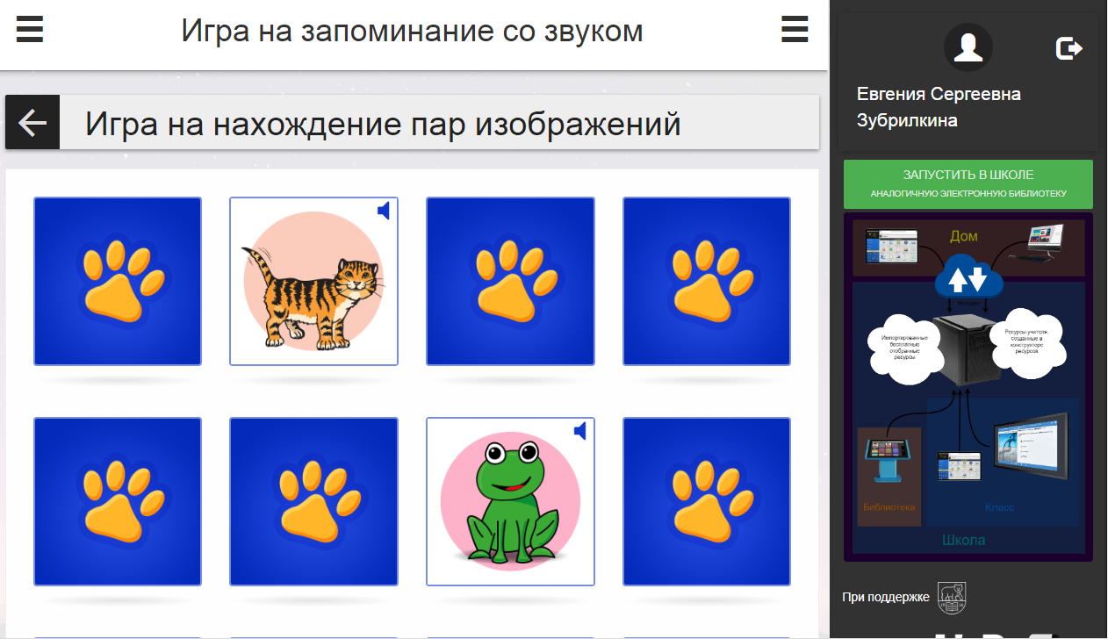
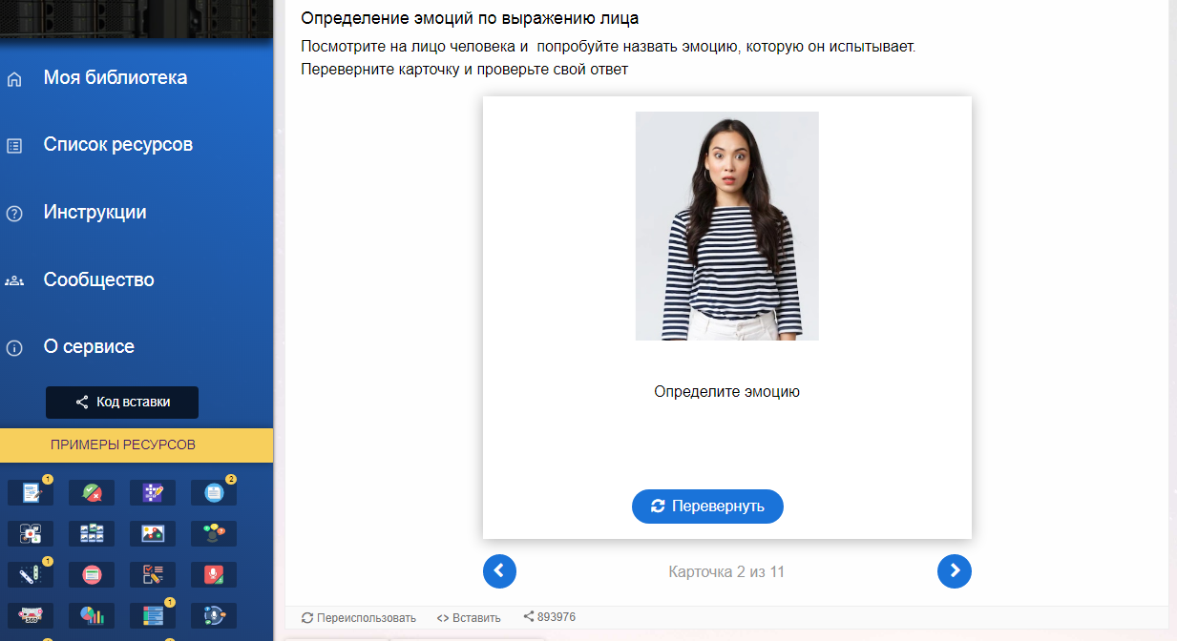

Slide 7
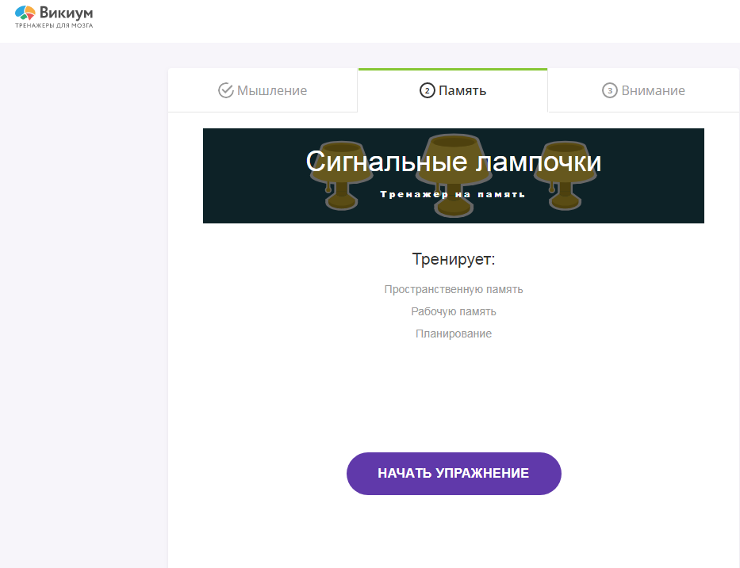
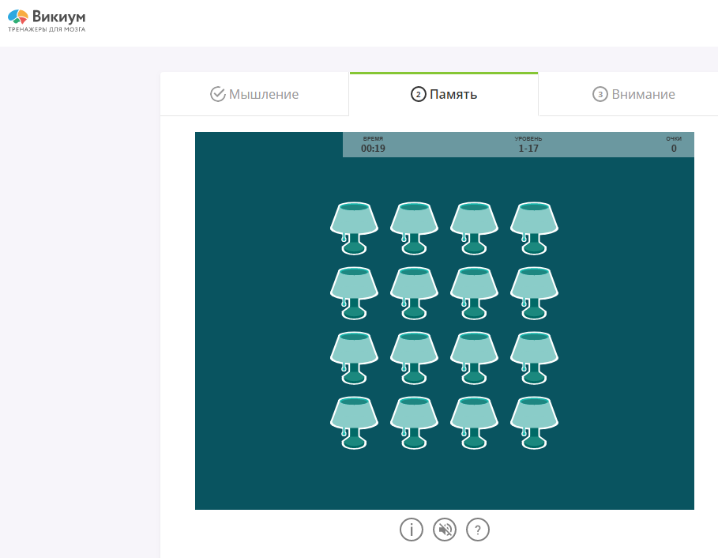
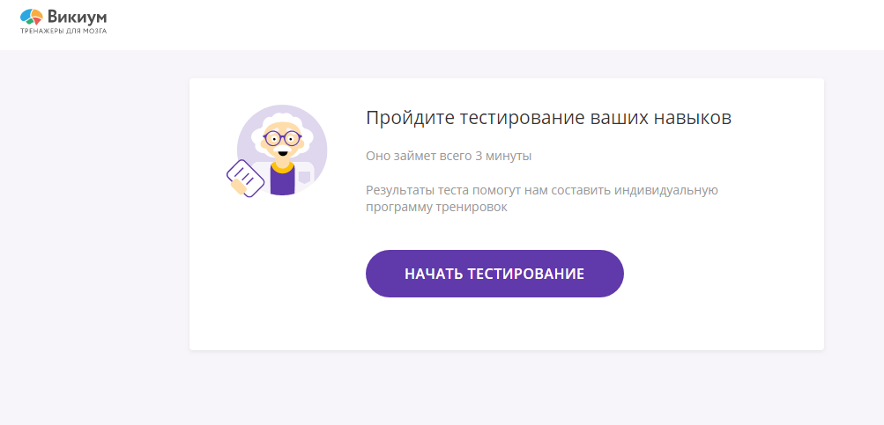
Викиум-тренажёр для мозга.

Slide 8
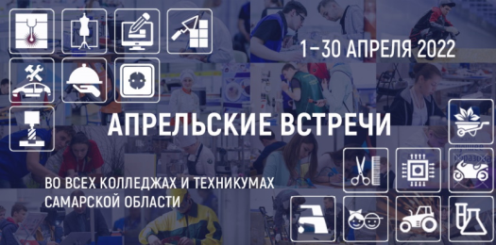
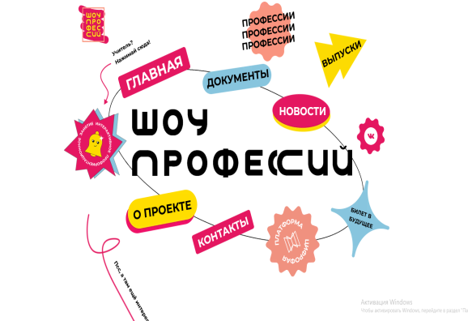
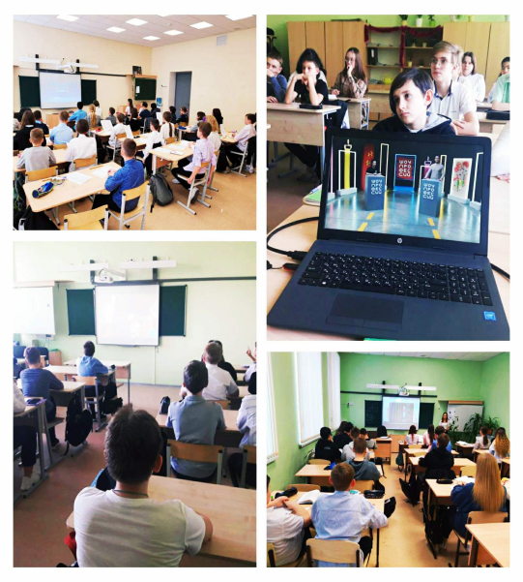
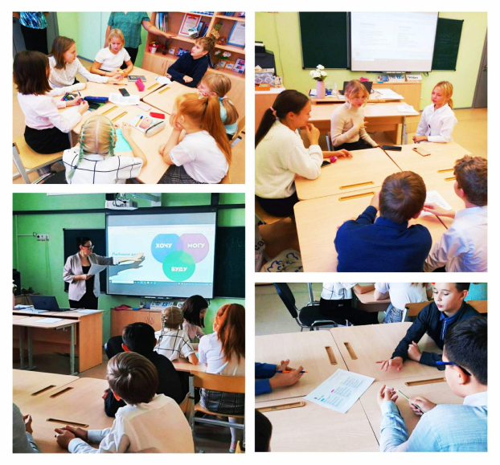
Профессиональная ориентация обучающихся с ОВЗ

Slide 9
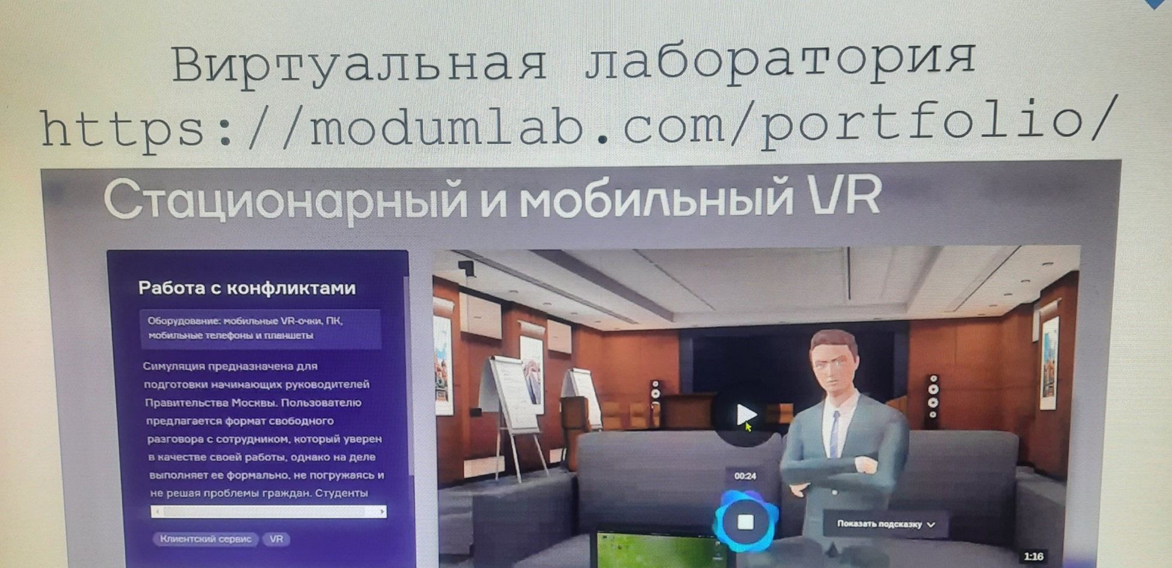
Игры-симуляции.

Slide 10
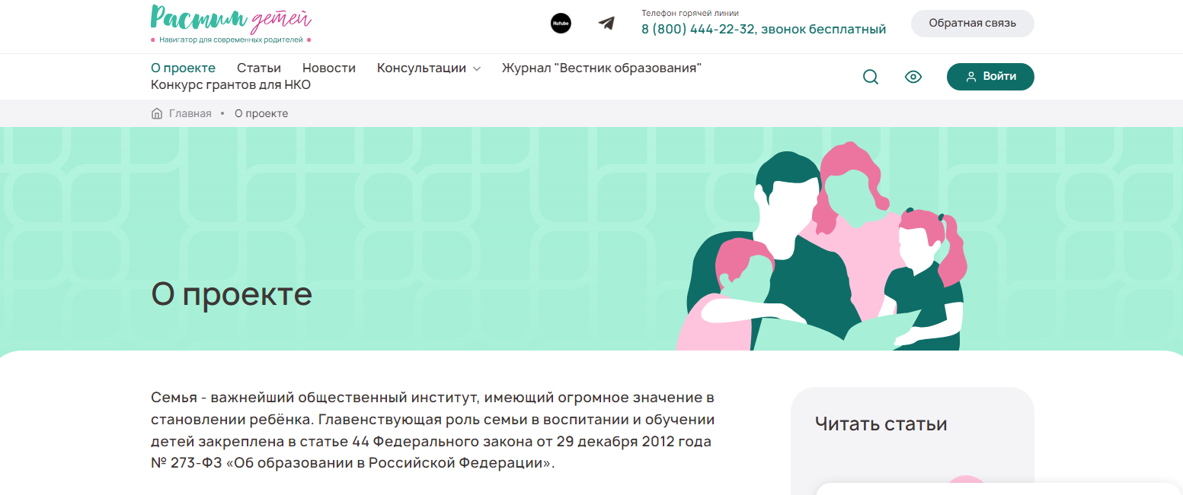
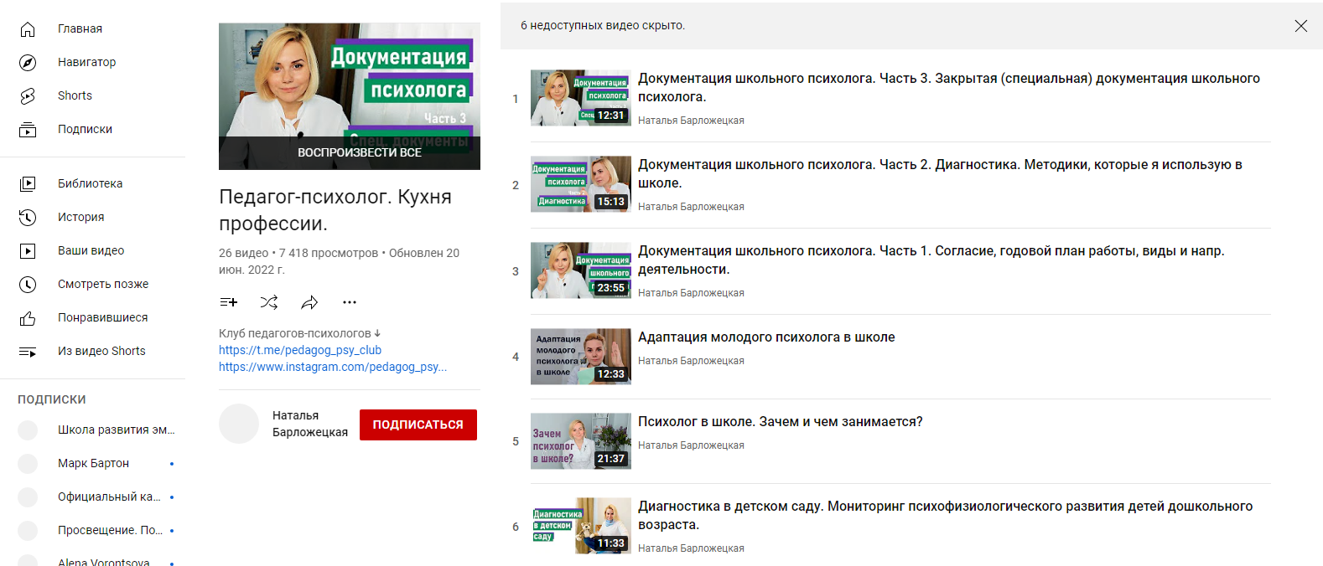
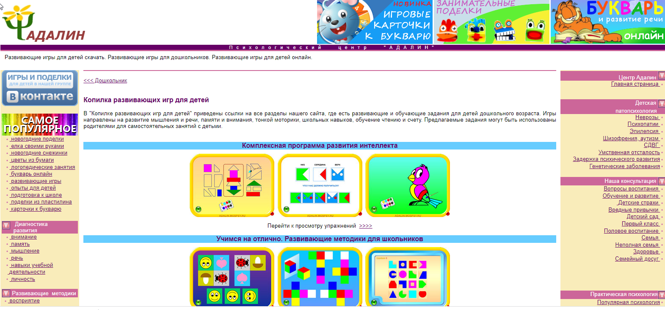
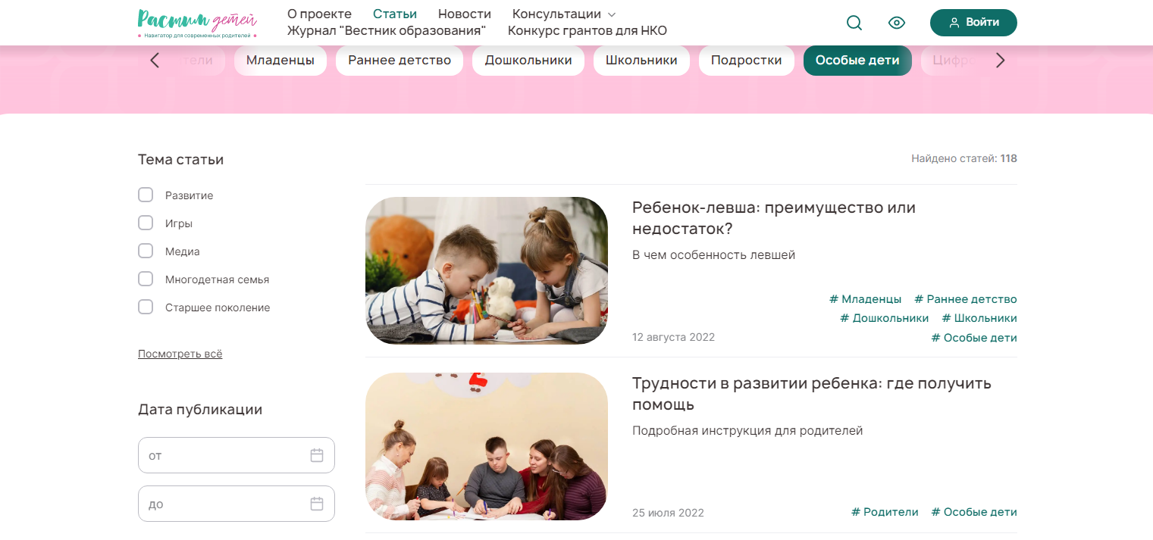
Просветительская деятельность.

Slide 11
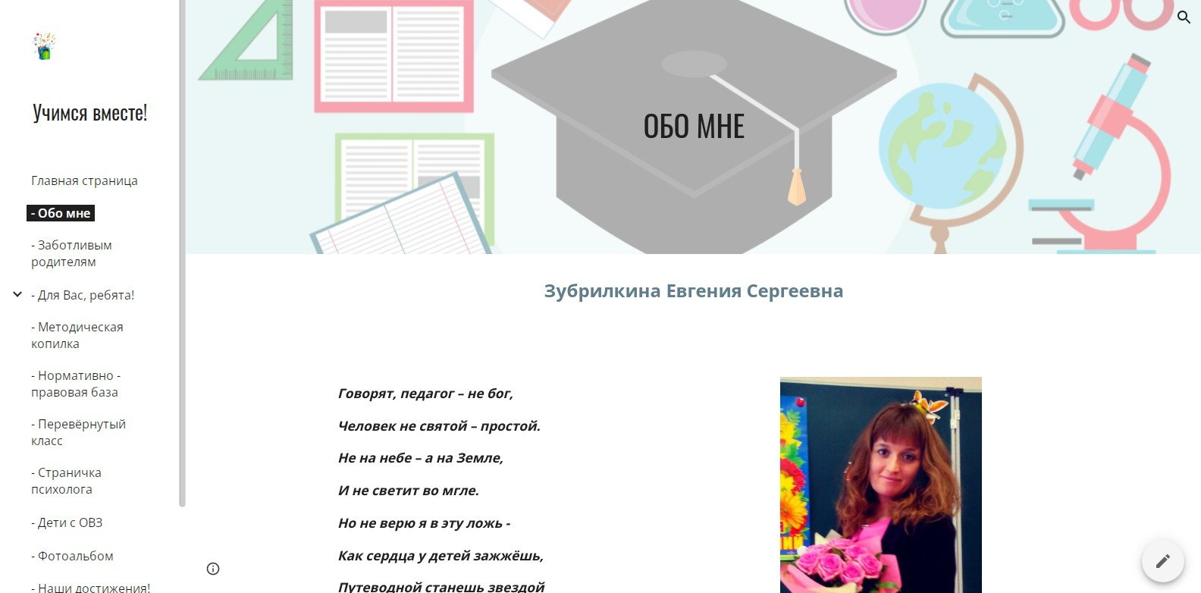
Психологическое консультирование и просвещение.

Slide 12
Спасибо за внимание!

